Slide 1
Desenvolvimento humano e redução de riscos na educação sobre álcool e outras drogas
Tatiana de Castro Amato Psicóloga Doutora em Ciências pela UNIFESP
taticastroamato@gmail.com www.nepsiseducacao.com.br

Slide 2
Bioecologia do Desenvolvimento Humano
(Urie Bronfenbrenner - 1917-2005)
Cultura
MACROSSISTEMA
Valores
EXOSSISTEMA
Família
estendida
Amigos e
vizinhos
MICROSSISTEMA
Trabalho
Bairro
Serviços
Família
Indivíduo
Religião
Legislação
Escola
Notes:
Trocar as figuras dessa imagem de acordo com os exemplos. Dar exemplos na áreade drogas. Para uma pessoa desenvolver com qualquer drogas são necessárias condições. Essas condições são relacionadas ao indivíduo e aos sistemas que influenciam seu desenvolvimento. Por exemplo: atualmente vivemos uma condição para uso de tabco que é diferente da condição de anos atrás (mostrar condições de propaganda, conextos escolar professores fumando em sala de aula, lugares livres para o consumo, indivíduo consome menos......o consumo era maior e hj é menor. Se pensarmos em outras drogas, como o álcool – diversidade de famílias.....a maioria dos jovens que explerimentam começam em casa (trazer o dado) - bairro (bares, supermercados – porcentagem de acesso ver dado levantamento) – ambos são proibidos, já temos esta legislação – que é o macrosistema, temos uma cultura sobre uso do álcool ao mesmo tempo.....e temos a escola onde o consumo não é permitido mas chegar embriagado na escola acontece com X% dos jovens......escola faz educação sobre álcool, ensina que não pode.......muitas famílias ensinma que não pode......as relig~iões ensinam que não pode/deve....mas o consumo acontece para x% dos jovens.
É preciso enxergar a situação na sua complexidade. Sobre as drogas ilícitas, poderíamos fazer o mesmo exercício, mas o tempo é curto, escolhi priorizar as drogas de maior consumo e as que geram mais riscos e danos entre jovens.....
Lembrar de falar sobre o indivíduo – genética, personalidade, adolescência os mecanismos neuronais de autocontrole ainda não desenvolvidos, mas o desenvolvimento do aparato biológico não garante que os adultos também tenham autocontrole (essa via biológica não é a única condição necessária). Estamos neste momentos montando programa brasileiro de desenvolvimento socioemocional (financiamento FAPESP) para que a prevenção possa ser feita nessa perspectiva também, mas como os senhores podem ver estamos investindo em características individuais, que são fundamentais, poois se elas não forem ensinadas eleas não se desenvolvem naturalmente....isso tem um potencial para prevenir o uso de drogas, mas não de impedir que ele aconteça, pois o consumo depende também de outros fatores que não o individual. Por isso o preventivismo prescrito (faça isso não faça aquilo) com culpabilização do indivíduo pelo resultado tem sido questionado nas práticas de saúde coletiva.

Slide 3
Problemas devido ao consumo de álcool no ano entre estudantes do ensino médio das capitais brasileiras (10.691 participantes)
50% fez binge no ano = consumo de 5 doses na mesma ocasião.
(Gomes et al, 2019)
Notes:
Assuntos relevantes, mais do que dependência para essa faixa etária. Esse dado é importante pois a crença d que comigo não acontece é muito presente

Slide 4
Pesquisa com 260 adolescentes de escolas privadas: SUBSÍDIOS PARA INTERVENÇÕES ALÉM DO “DIGA NÃO”
(Grupo de meninos do ensino fundamental)
Aluno 1: “Se você for voltar com os seus pais, por exemplo, você tenta ficar mais quieto!
Aluno 2: Finge que tá dormindo! É, você fala que tá com sono!”
(Grupo de meninas do ensino fundamental)
Aluna: “Muito menino abusando de menina, porque tem menina que começa a beber muito e começa a ficar inconsciente...”.
(Gonçalves, Opaleye & Amato, 2014)
(Gonçalves, Opaleye & Amato, 2014)

Slide 6
A missão da educação, ao invés de negar a realidade, é procurar compreendê-la e formar pessoas que saibam conviver com ela de forma crítica, fazendo escolhas conscientes e autônomas.
Albertani, H.M.B.(2013). Professor e a prevenção do uso de drogas: em busca de caminho. In: Prevenção ao uso de drogas: a escola na rede de cuidados. Salto para o Futuro, Boletim: Ano XXIII(23).

Slide 7
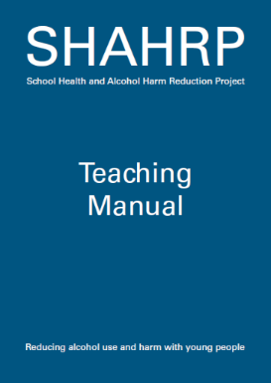
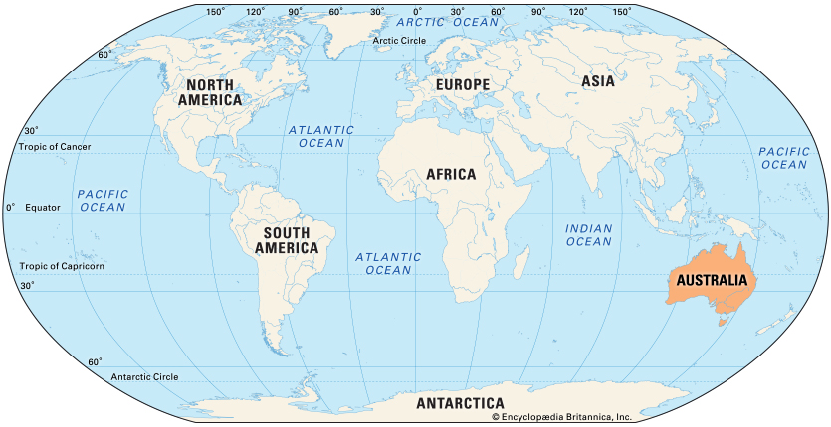
SHAHRP – School Health and Alcohol Harm Reduction Program
Centro de pesquisa colaborador da Organização Mundial da Saúde (OMS)

Slide 8
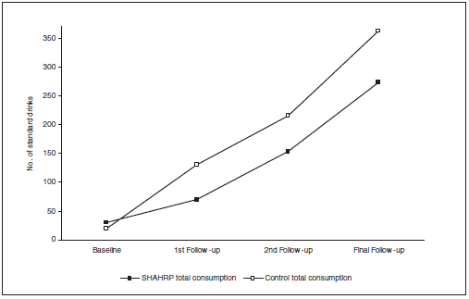
RESULTADOS SHAHRP AUSTRÁLIA
Intervenção
32 meses
32 meses
Intervenção
20 meses
Intervenção
Intervenção
20 meses
8 meses
8 meses
31% menos doses de álcool
23% menos danos
(McBride, et al., 2004)
Notes:
Aqui nós vemos dois gráficos que mostram resultados do programa quanto ao número de doses consumidas no ano e danos devido ao próprio consumo de álcool
Follow-up de 8, 20 e 32 meses
Diferenças entre o grupo intervenção e controle desde o primeiro follow-up e aumento das diferenças entre grupo intervenção e controle ao longo do tempo
Por exemplo ......ler os balões......

Slide 9
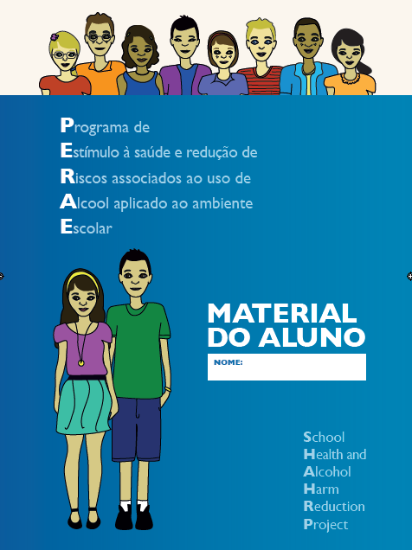
PERAE – SHAHRP Brasil
- Ideia de tempo pra pensar, pra agir, pra refletir.
- PERAE é um momento pra pensar criticamente com diversão.
Acesso ao material: www.nepsiseducacao.com.br

Slide 10
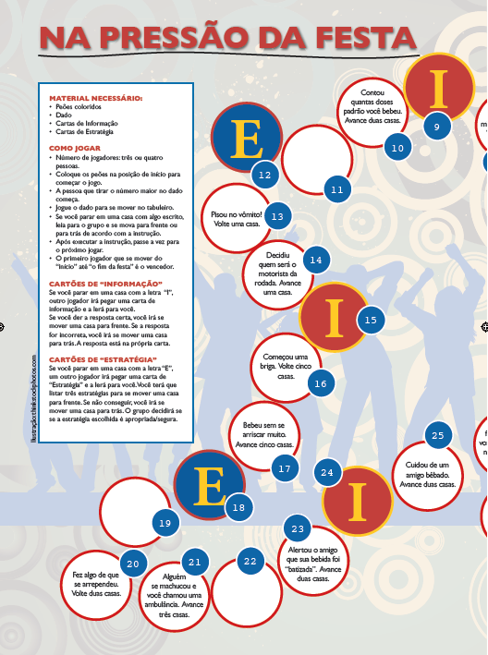
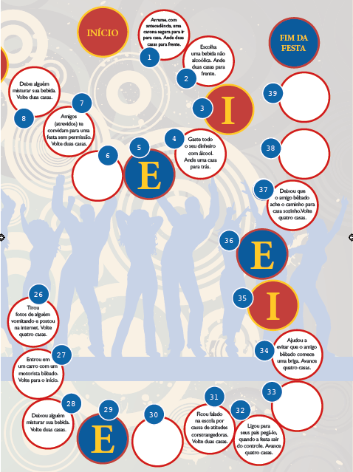
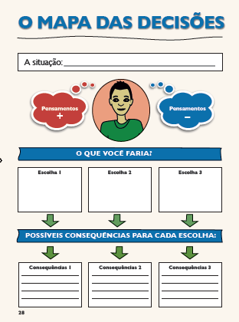
PERAE: Aula 7
Escolhas, consequências e estratégias;

Slide 11
Estudo de viabilidade: indicadores
8 escolas privadas
Não estimulou experimentação
Controle
188 alunos
PERAE
160 alunos
Avaliação antes
Avaliação antes
Conhecimento
Informação
Habilidade de
tomar decisões em
situações de risco
Avaliação depois
Avaliação depois
(Amato, Opaleye, McBride & Noto, no prelo)

Slide 12
Feedback dos Alunos
“Discutir as situações sobre bebidas alcoólicas com os amigos, sabendo a opinião de cada um”
“Saber quanto é uma dose padrão e poder alertar as pessoas que vão dirigir”

Slide 13
Feedback dos Professores
REDUÇÃO DE RISCOS
favoreceu adesão, crítica e respeito
“Olha estou te dando a opção de pensar. Eu acredito que você é capaz de analisar. (...)Ele se sente mais respeitado e eu acho que por isso ele absorve melhor”
“...em nenhum momento eu disse, não beba. Mas eu senti que os alunos ficaram mais críticos sobre o consumo do álcool”

Slide 14
FO-CO FOrmar pessoas para COnviver
Objetivo: Desenvolver metodologia brasileira para promover habilidades socioemocionais dos professores, estudantes e familiares.
Educação Emocional
Atenção plena
Comunicação não violenta
120 alunos
Escola Pública Estadual
Parceria com a Diretoria de Ensino Sul 1
Temático

Slide 15
Educação preventiva
Proporcionar condições agora
para que a vida seja melhor a cada momento.
Tatiana Amato
www.nepsiseducacao.com.br

Slide 16
Bibliografia
Midford, R. (2009). Drug prevention programmes for young people: where have we been and where should we be going? Addiction, 105(10), 1688-1695.
Locatelli, D., Sanchez, Z., Opaleye, E., Carlini, C., & Noto, A. (2012). Socioeconomic influences on alcohol use patterns among private school students in Sao Paulo. Rev Bras Psiquiatr, 34(2), 193-200.
Gomes, K; Amato, TC; Bedendo, A; Santos, EL; Noto, AR (2019). Problemas associados ao binge drinking entre estudantes das capitais brasileiras. Ciência & Saúde Coletiva, 24(2):497-507, 2019.
McBride, N., Farringdon, F., Midford, R., Meuleners, L., & Phillips, M. (2004). Harm minimization in school drug education: final results of the School Health and Alcohol Harm Reduction Project (SHAHRP). Addiction, 99(3), 278-291.
Mckay, M. T. M., N.T.; Sumnall, H.R.; Cole, J.C. (2012). Reducing the harm from adolescent alcohol consumption: results from an adapted version of SHAHRP in Northern Ireland. Journal of Substance Use, 17(2), 98-121.
Gonçalves, L. P., Opaleye, E. S., & Amato, T. C. (2014). Percepção de riscos e estratégias de redução de danos do uso de álcool por adolescentes: subsídios para intervenções além do “diga não”. Brasília: SENAD/CIEE.
Amato, TC; Opaleye, ES; McBride, N; Noto, AR.. Feasibility of the PERAE/SHAHRP program in Brazil: an approach to reduce alcohol-related harm and risky consumption among adolescents. Submetido à revista BMC Public Health (2019).
UNODC (2013). Normas internacionais sobre a prevenção do uso de drogas. Viena: Escritório das Nações Unidas sobre Drogas e Crimes.

